Slide 1
基础工作之词法分析
计算机科学与技术学院
语言技术研究中心
朱聪慧，郑德权

Slide 2
内容
自然语言处理任务
分词
词性标注
两阶段 V.S 一体化
名实体识别

Slide 3
自然语言处理任务
机器学习、输入输出
  输入：seq 输出：tag
    文本分类、情感分析
    SVM、DNN
  输入：seq 输出：等长 seq（tag）
    分词、词性标注、名实体识别（词法分析任务）等
    HMM、MEMM、CRF和DNN
  输入：seq 输出：不等长 seq（tag）
    机器翻译、问答等
    DNN
Notes:
CRF的优点，训练代价小，精度和DNN是可比较的

Slide 4
什么是分词
词是自然语言中最小的有意义的构成单位
分词：把没有明显分界标志的字串切分为词串
汉语词的特点
  汉语的五级语法单位
    语素、词、短语、句子、句群
    自然语言存在歧义

Slide 5
需要切分例子
魏公村南马路
  魏公 村南 马路
  魏公村 南马路
一个让人抓狂的例子
  十年春齐师伐我公将战曹刿请见其乡人曰肉食者谋之又何间焉刿曰肉食者鄙未能远谋
  十年春，齐师伐我。公将战，曹刿请见。其乡人曰：“肉食者谋之，又何间焉。刿曰：“肉食者鄙，未能远谋。
  结合成分子时

Slide 6
为什么分词
汉语的机器自动分词是汉语信息处理系统的重要组成部分
正确的机器自动分词是正确的中文信息处理的基础
  文本检索
    和服 | 务 | 于三日后裁制完毕，并呈送将军府中。
    王府饭店的设施 | 和 | 服务 | 是一流的。
    如果不分词或者“和服务”分词有误，都会导致荒谬的检索结果。
  文语转换
    他们是来 | 查 | 金泰 | 撞人那件事的。(“查”读音为cha）
    行侠仗义的 | 查金泰 | 远近闻名。（“查”读音为zha)
  机器翻译
Notes:
常用汉字3500个，常用词2万~3万，（3*10³）¹⁰>(3*10⁵)⁵搜索空间大幅降低
不用词，直接以词单位作为后续任务的输入，是否可以？

Slide 7
分词规范
中国国家标准GB13715 刘源等《信息处理用现代汉语分词规范及自动分词方法》
分词规范内容实录
二字或三字词，以及结合紧密、使用稳定的
  （2字）发展 可爱 红旗
  （3字）对不起 自行车 青霉素

Slide 8
分词规范内容实录
四字成语一律为分词单位，例如：
  胸有成竹 欣欣向荣
  四字词或结合紧密、使用稳定的四字词组，
  社会主义 春夏秋冬 由此可见
五字和五字以上的谚语、格言等，分开后如不违背原有组合的意义，应予切分。例如
  时间/就/是/生命/
  失败/是/成功/之/母……

Slide 9
分词任务中的难点
面临的问题
  以词为基本的语义单位，字为输写单位
  字词间没有明显的间隔标志
  分词+词性标注（错误累积）
黄昌宁老师（10年前）
  “词”是否有清晰的界定
  分词和理解孰先孰后
  分词歧义消解
  未登录词（Out-of-vocabulary，OOV）识别

Slide 10
目前汉语分词情况
2003，Bakeoff国际中文分词评测
  分词规范+词表+分词语料库，词的定义
  机械匹配的分词系统不敌基于统计学习的分词系统
  未登录词 ＞词歧义， 5倍以上
  统计方法适合处理未登陆词现象
Notes:
李开复离职微软，goole输入法
搜狗词典、
所有实际上的难点不一定完全需要技术方法解决，合适的解决方案即使简单也可以

Slide 11
传统分词方法
借助于词典（规则）
  正向切分、反向切分
  双向切分
  全切分
HMM
  对各种切分可能打分
还不能满足要求
借助于词典（规则）
  60~80%
HMM
  92%
100%？
  有一定难度
Notes:
汉语正向和反响的区别

Slide 12
主要的分词方法
正向最大匹配法（Forward Maximu Matching method, FMM法）：
  选取包含6-8个汉字的符号串作为最大符号串，把最大符号串与词典中的单词条目相匹配，如果不能匹配，就削掉一个汉字继续匹配，直到在词典中找到相应的单词为止。匹配的方向是从右向左。
  例：研究生命科学-〉研究生 命 科学

Slide 13
目前主流方法 统计
例子
  共同创造美好 =》共同 创造 美好 =》/共同/创造/美好=》共(B)同(I)创(B)造(I)美(B)好(I)
  方法
  模型：SVM & CRF
  常用特征（98年人民日报语料）
  约95%
  最好97%

Slide 14
基于分类器融合的汉语分词器
出发点
  统计方法已被接受
  可用的分词资源也越发丰富
分类器融合方式
  投票（Number ≥3）线性加权（ Number ≥2 ）
  部分融合（对比完全融合）

Slide 15

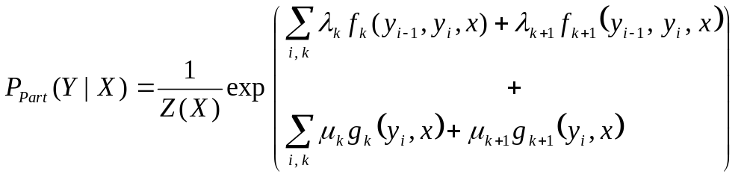
融合方式（1）
线性融合
部分融合
Notes:
公式增加颜色

Slide 16
融合方式（2）
部分融合
  将其他分类器的结果作为特征加入一个新的分类器中，重新求优
  辅助分类器：将自身结果作为主分类器特征
  主分类器：融合其他分类器结果为特征
完全融合
  每一个分类器独自求优的过程中，可以使用其他分类器的特征
  需要一个更泛化的决策函数

Slide 17
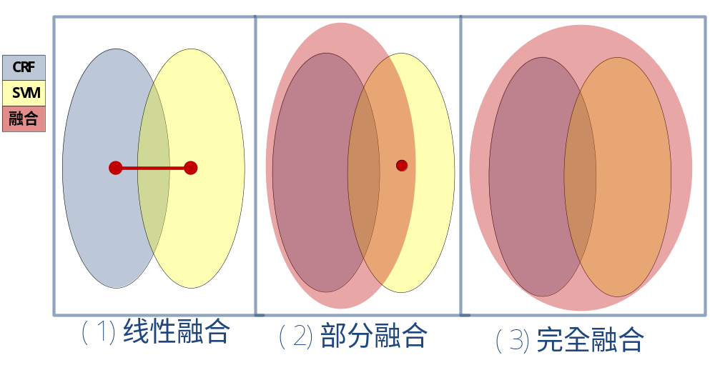
融合方式（3）
Notes:
泛函空间
求优的区别
泛函空间的大小

Slide 18
分词实验
实验数据
  98年人民日报语料
  1月份测试，2~6五个月训练
方法
  部分融合
  CRF主分类器，SVM辅助分类器

Slide 19
分词使用特征
 | CRFs | SVM
Transition Features | y_{i-1}=y’, y_{i}=y y_{i-1}=y’, y_{i}=y, w_{i}=w | no
State Features | w_{i}=w, y_{i}=y w_{i-1}=w, y_{i}=y wi-2­=w, y_{i}=y wi+1­=w, y_{i}=y wi+2­=w, y_{i}=y w_{i-1}=w’, w_{i}=w, y_{i}=y w_{i+1}=w’, w_{i}=w, y_{i}=y r_{i}=r, y_{i}=y | w_{i}=w w_{i-1}=w w_{i-2}=w w_{i+1}=w w_{i+2}=w w_{i-1}=w’, w_{i}=w w_{i+1}=w’, w_{i}=w

Slide 20
分词实验结果
Precision | Recall | F₁ | OOV | R-OOV | R-IN
96.91 | 96.63 | 96.77 | 2.09 | 73.80 | 97.23
特点1：分类器融合方式可以弥补训练数据的不足
不同规模的训练数据 | 标准CRF |  |  | 融合系统
 | Prec. | Rec. | F1. | PRE. | REC. | F1.
一个月语料 | 94.84 | 94.48 | 94.66 | 95.7 | 95.49 | 95.59 +0.93
两个月语料 | 95.95 | 95.73 | 95.84 | 96.19 | 95.97 | 96.08 +0.24
三个月语料 | 96.19 | 96.15 | 96.21 | 96.32 | 96.15 | 96.23 +0.02
Notes:
会在后面给出对比试验的结果

Slide 21
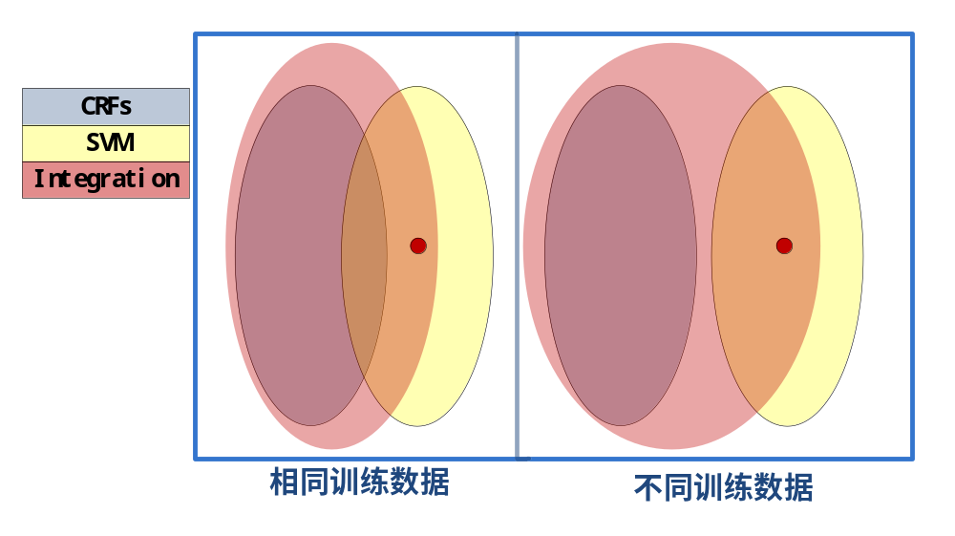
分词结果分析
特点2：差异越大越好
Notes:
是使用2月份语料作为训练数据）以及不同训练数据（训练辅助分类器采用的是2月份语料，而主分类器采用的是3月份语料作为训练语料）

Slide 22
内容
分词
词性标注
两阶段 V.S 一体化
名实体识别

Slide 23
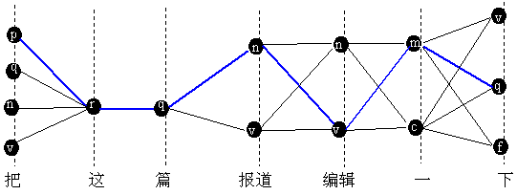
一 词性标注的二元模型
4×1×1×2×2×2×3＝96种可能性，哪种可能性最大？

Slide 24
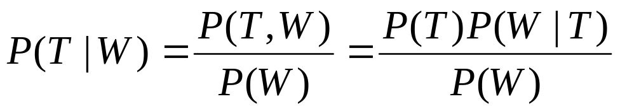

词性标注的二元模型
1
2
3
二元
4
5
6
一元
Notes:
判别式 vs 产生式

Slide 25
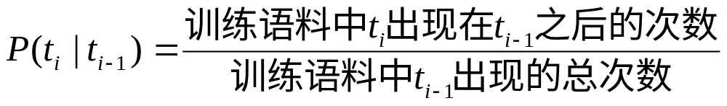
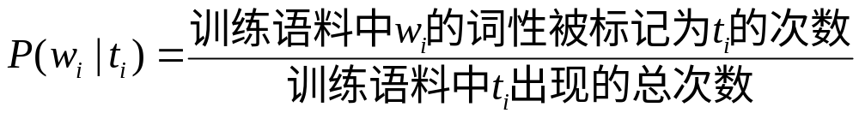
二 参数训练

Slide 26
训练语料
迈向/v 充满/v 希望/n 的/u 新/a 世纪/n ——/w 一九九八年/t 新年/t 讲话/n （/w 附/v 图片/n １/m 张/q ）/w
中共中央/nt 总书记/n 、/w 国家/n 主席/n 江/nr 泽民/nr
（/w 一九九七年/t 十二月/t 三十一日/t ）/w
１２月/t ３１日/t ，/w 中共中央/nt 总书记/n 、/w 国家/n 主席/n 江/nr 泽民/nr 发表/v １９９８年/t 新年/t 讲话/n 《/w 迈向/v 充满/v 希望/n 的/u 新/a 世纪/n 》/w 。/w （/w 新华社/nt 记者/n 兰/nr 红光/nr 摄/Vg ）/w
同胞/n 们/k 、/w 朋友/n 们/k 、/w 女士/n 们/k 、/w 先生/n 们/k ：/w
在/p １９９８年/t 来临/v 之际/f ，/w 我/r 十分/m 高兴/a 地/u 通过/p 中央/n 人民/n 广播/vn 电台/n 、/w 中国/ns 国际/n 广播/vn 电台/n 和/c 中央/n 电视台/n ，/w 向/p 全国/n 各族/r 人民/n ，/w 向/p 香港/ns 特别/a 行政区/n 同胞/n 、/w 澳门/ns 和/c 台湾/ns 同胞/n 、/w 海外/s 侨胞/n ，/w 向/p 世界/n 各国/r 的/u 朋友/n 们/k ，/w 致以/v 诚挚/a 的/u 问候/vn 和/c 良好/a 的/u 祝愿/vn ！/w
……

Slide 27
生成式 – 判别式
产生式(Generative)与判别式(Discrimitive)
  产生式模型估计它们的联合概率分布P(x,y)
  判别式模型估计条件概率分布P(y|x)
  Andrew Ng. NIPS2001. On Discrimitive vs. Generative classifiers: A comparision of logistic regression and naive Bayes
  常见模型
Logistic Regression
SVM
Traditional Neural Networks
Nearest Neighbor
CRF
Linear Discriminant Analysis
Boosting
Linear Regression
Gaussians
Naive Bayes
HMMs
Sigmoidal Belief Networks, Bayesian Networks
Markov Random Fields
Latent Dirichlet Allocation
Notes:
1 有无好坏之分
2 数据量的大小（本质 vs 问题本身）
3 计算量、对计算资源的依赖（时间硬件飞速发展的时间）
4 推举制 vs 科举制

Slide 28
内容
分词
词性标注
两阶段 V.S 一体化
名实体识别

Slide 29
基于无向图的分词词性标注系统
出发点
  减少分词与词性标注两阶段之间的错误累积
  充分利用两阶段之间更深层次的依赖关系
方法
  序列标注过程

Slide 30
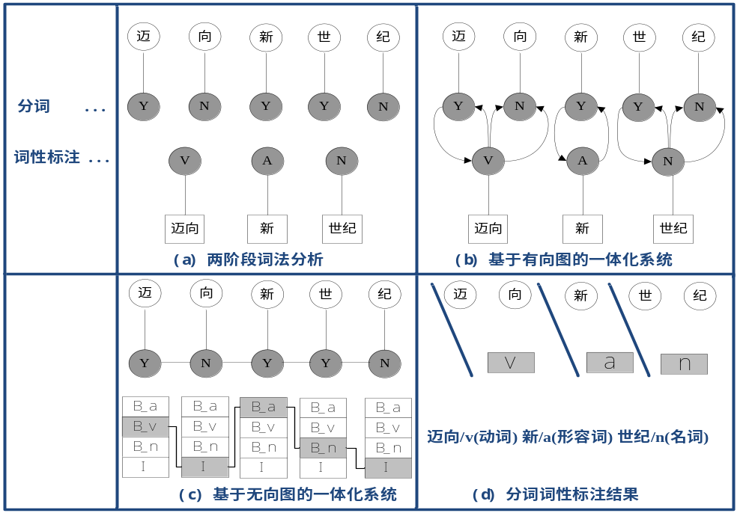
Notes:
分类类别多 数据稀疏

Slide 31
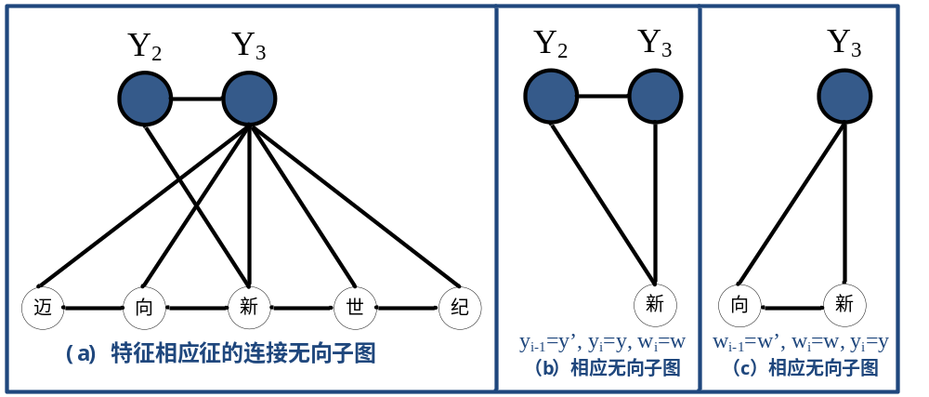
分词词性标注使用特征

Slide 32
分词词性标注结果
实验 | 类别 | Precision | Recall | F1-measure
分词词性标注一体化系统 | 词性标注 | 95.37 | 95.11 | 95.22
 | 分词 | 97.19 | 96.94 | 97.06
传统的两阶段词法处理 | 词性标注 | 94.96 | 94.90 | 94.93
 | 分词 | 96.91 | 96.63 | 96.77
ICTCLAS 3.0 (有向图模型 2008)
  分词精确度为96.56%，词性标注精度为94.63% (0.652%)
两阶段分词词性标注
  错误切分39,065个
  而一体化系统改正了其中的13,105个（33.55%）
  纠正的绝对值为3,290个（8.42%）
Notes:
它在相同的语料上的单独分词精确度为96.56%，词性标注精度为94.63%
在测试数据中，两阶段的词法分析系统的分词共计出现错误切分39,065个，而一体化系统改正了其中的13,105个，占两阶段词法分析分词总错误的33.55%，虽然一体化系统也新引入了部分额外的错误，但是扣除这部分错误后，最终还是纠正了3,290个错误，占两阶段词法分析分词总错误的8.42%

Slide 33
内容
分词
词性标注
两阶段 V.S 一体化
名实体识别

Slide 34
语义实体
语义实体：web文档中描述现实世界中确切对象名称的词语组合。
person(释永信，周跑跑,西单天使，大S)
location(上海市普陀区)
organization（华师大）
product（OPPO手机）
event(公交自燃)
Common object(云锦袈裟，救生锤)
Abstract concept(新农村，甲型H1N1流感)
Notes:
Web 2.0的主要特点是：人由信息的接受者，变成了信息的提供者。人们每天产生大量新闻，blog，bbs，这里大量的web内容主要在描述什么？描绘现实世界发生的事情。人们总是通过名称在指代现实世界的对象，比如人名，事件名，各种生物名称。

Slide 35
语义实体相关概念
命名实体(MUC, TREC,CONLL,ACE，SIGHAN)
  人名，地名，机构名，日期，时间，数值，百分比
  例子：广东省交通厅展开了修复工作。据广东省交通厅副总工程师左智飞介绍。

Slide 36
传统方法和主流方法
解决经验
  人名、地名 基于字
  机构名 基于词
  各种词典
传统方法
  基于大量人工制定规则
主流方法
  词性标注一样
  统计学习模型
难点
  基于字，词？
  额外先验知识

Slide 37
The end

